Slide 1
軸向說明

Slide 2
PD 版 PD 編號 | PD1 | PD2 | PD3
FPGA 對應軸向 | X | Z | Y
FPGA 參數容器對應 cmd 通道 | ch1 | ch3 | ch2
對應ADC | ADC_1_1 | ADC_2_2 | ADC_2_1
FPGA 變數 | o_step_1 | o_step_3 | o_step_2
Mis-alignment 參數對應通道 | ch4
實際安裝軸向 | Z | X | Y
Dump fog 參數時送出通道 | ch1 | ch3 | ch2
若實際安裝軸向變更，MCU程式需變更以下部分:
根據實際安裝軸向查找對應的”FPGA 參數容器對應 cmd 通道”，GUI送出對應軸向參數時依照此通道送出ch。
修改MCU 處 dump fog 參數時call back內容，將各軸向FOG參數容器指向對應的ch case，程式對應common.cpp 之 fog_store_cb()
接收來自FPGA數據時須將MCU內sensor容器軸向指向對應的數據軸向，修改處為common.cpp 之 update_raw_data()

Slide 3
PD 版 PD 編號 | PD1 | PD2 | PD3
FPGA 對應軸向 | X | Z | Y
FPGA 參數容器對應 cmd 通道 | ch1 | ch3 | ch2
對應ADC | ADC_1_1 | ADC_2_2 | ADC_2_1
FPGA 命名 | ADC1 | ADC2 | ADC3
對應DAC | DAC_1_1 | DAC_2_2 | DAC_2_1
FPGA 變數 | o_step_1 | o_step_3 | o_step_2
Sensor 板命名 | DAC1 | DAC3 | DAC2
TEMP sensor ADC input | AIN1 | AIN2 | AIN3
Mis-alignment 參數對應通道 | ch4
實際安裝軸向 | Z | X | Y
Dump fog 參數時送出通道 | ch1 | ch3 | ch2
NIOS2 index | 1 | 3 | 2

Slide 4
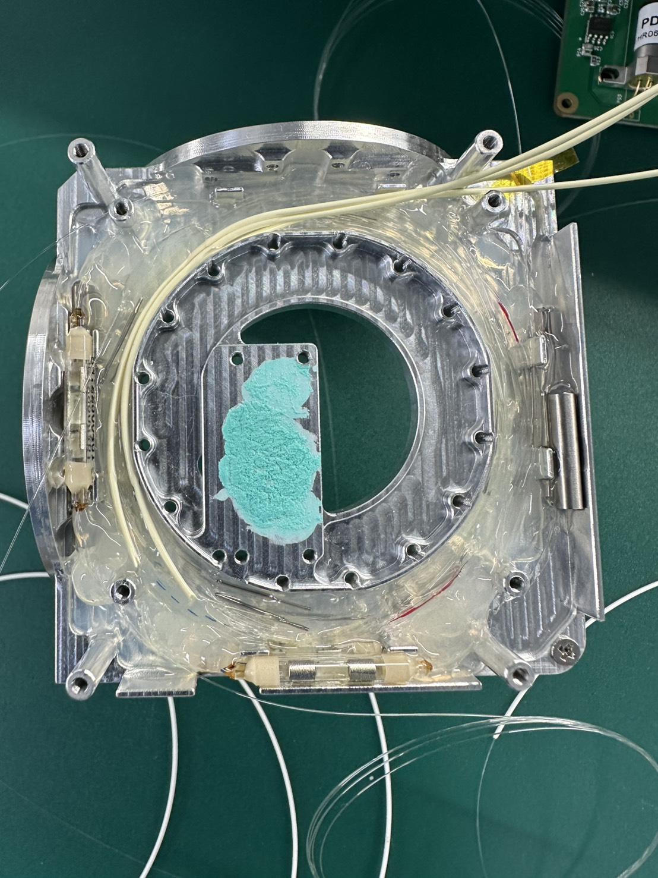
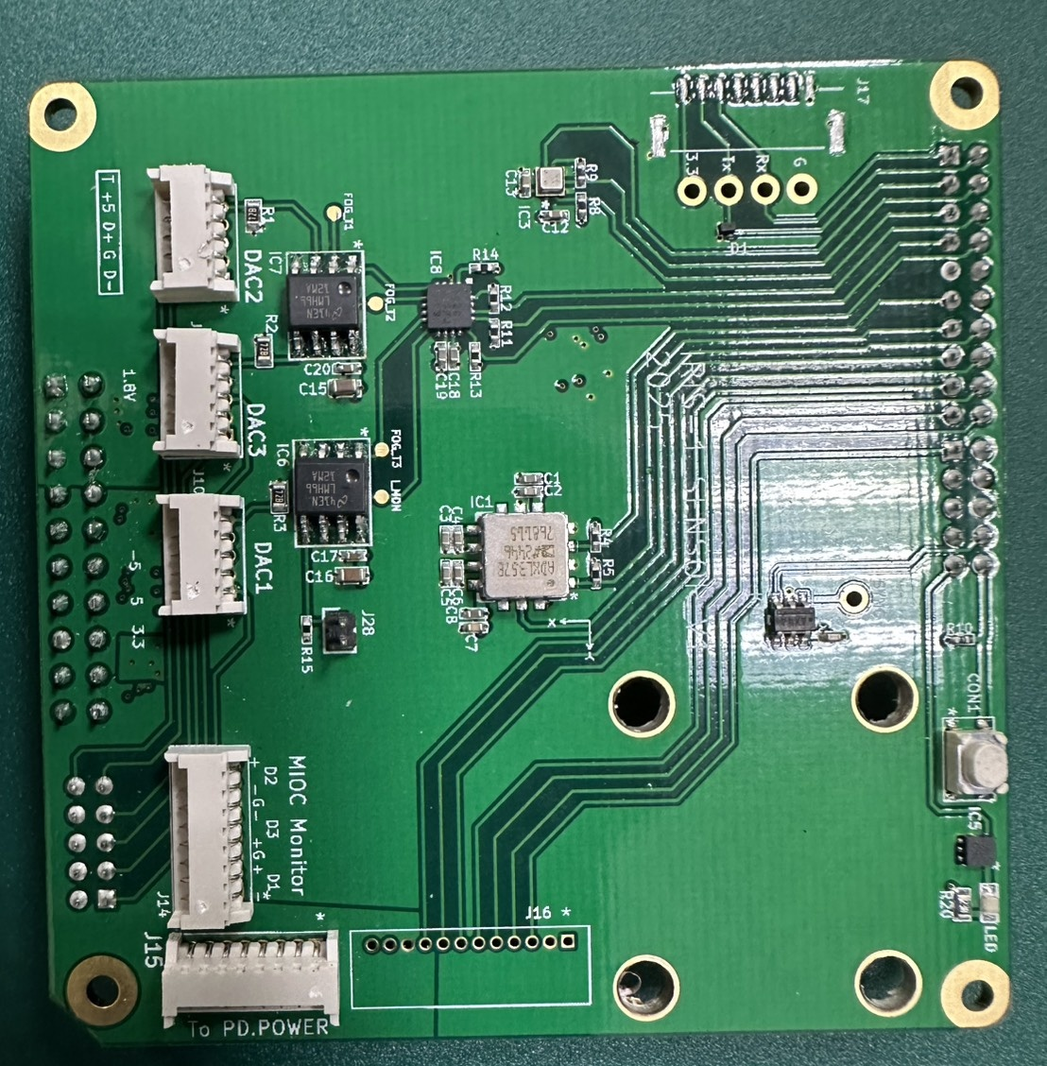
z
  PD1 > DAC1 > 實際z軸(GUI目前為x軸)
  PD2 > DAC3 > 實際x軸(GUI目前為z軸)
  PD3 > DAC2 > 實際y軸(GUI目前為y軸)
y
電路安排
PD1 | ADC_1_1
PD2 | ADC_2_2
PD3 | ADC_2_1
DAC1 | DAC_1_1
DAC3 | DAC_2_2
DAC2 | DAC_2_1
x
Port2, PD2, x-axis
Port3, PD3, y-axis
Port1, PD1, z-axis

Slide 5
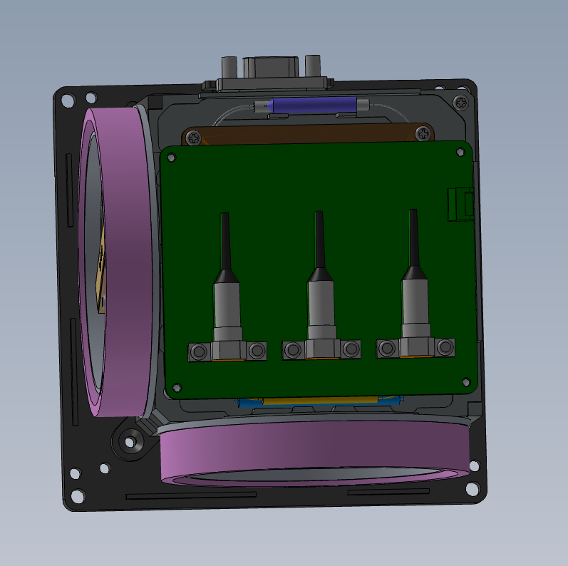
Y
X

Slide 6
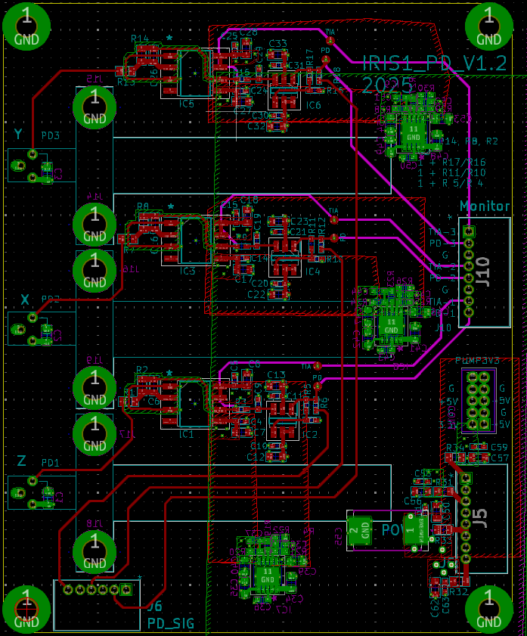
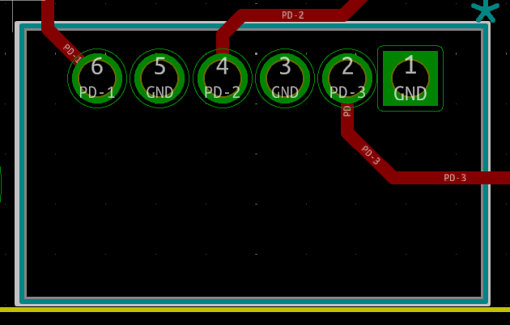
PD PCBA
PD3
PD2
PD1

Slide 7
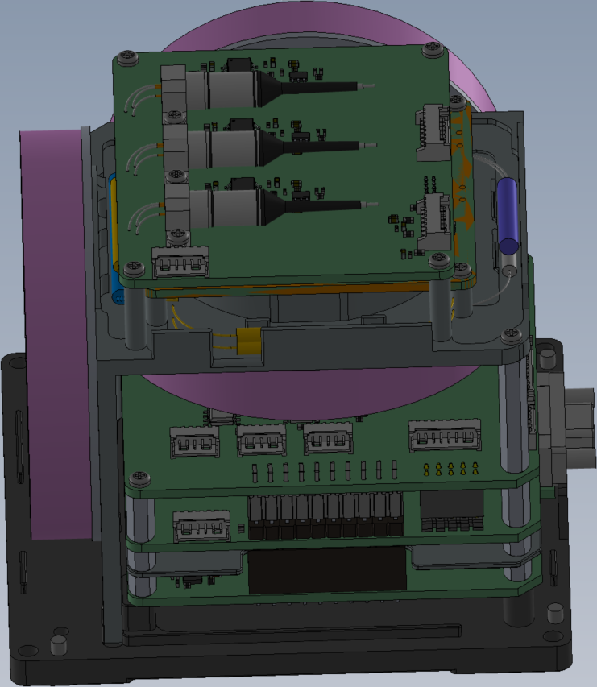
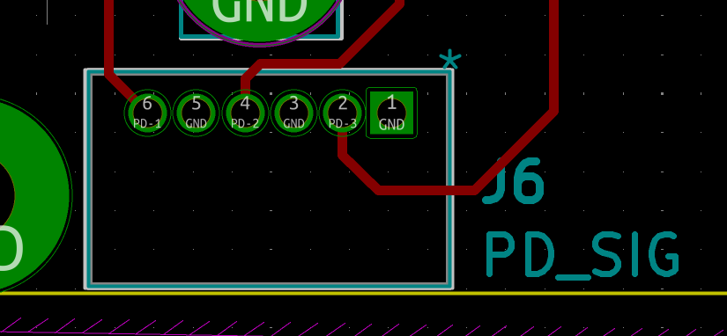
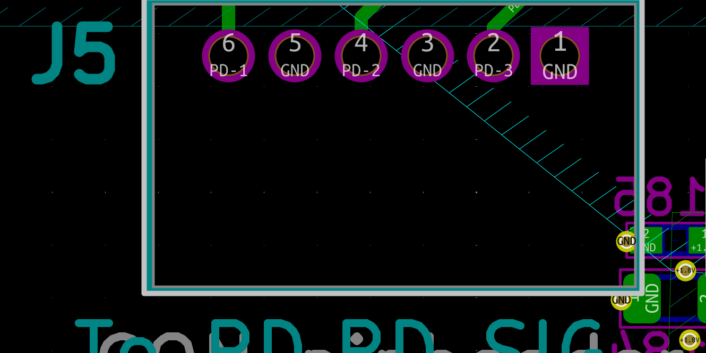
PD之 J6 與 邏輯版 J5 連接，傳送PD訊號給ADC

Slide 8
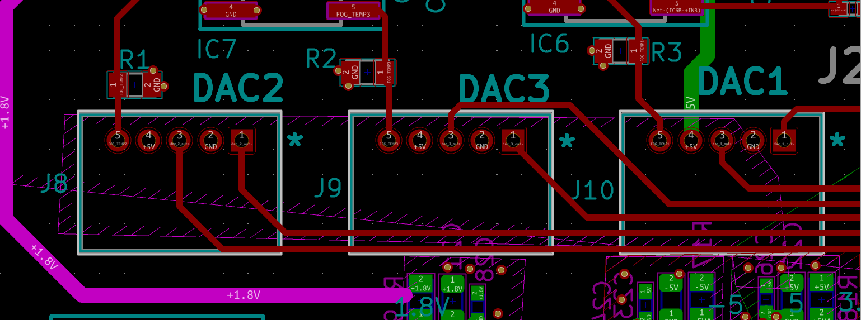
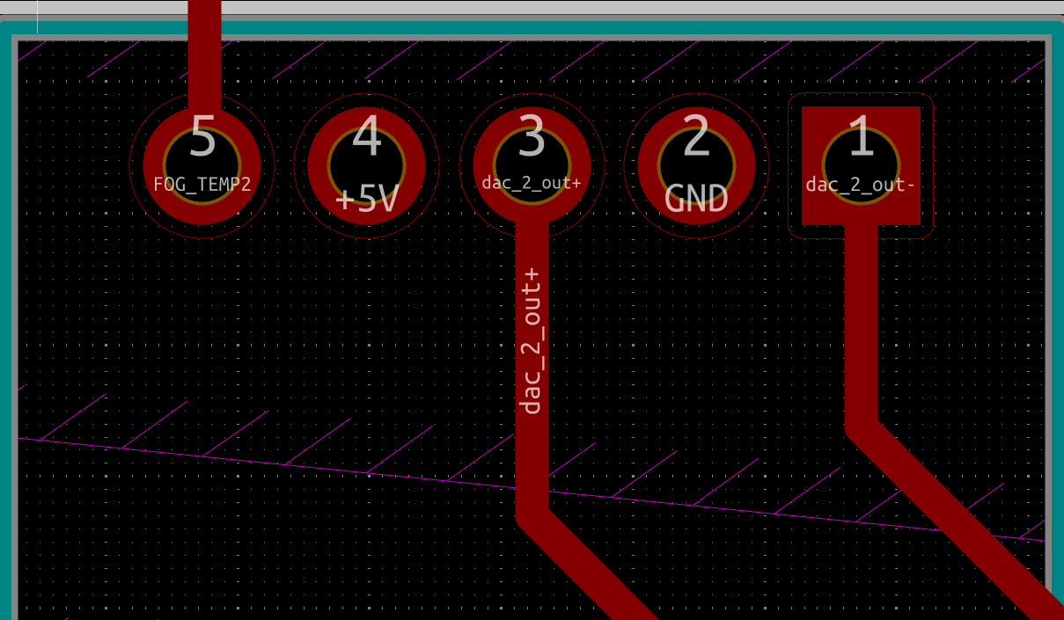
Sensor 之 J8, J9 ,J10 連接器連接到 OH，傳送DAC訊號與輸入溫度計訊號

Slide 9
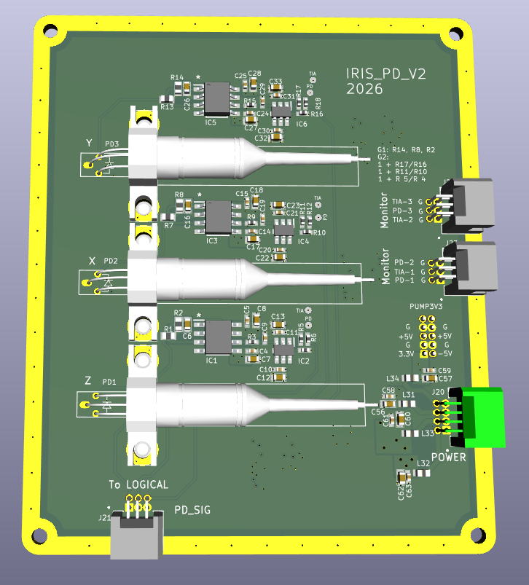
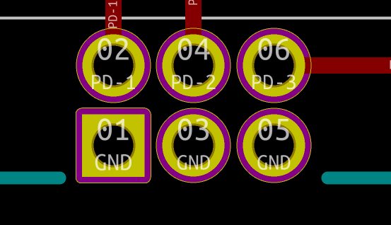



PD1
PD2
PD3

Slide 10
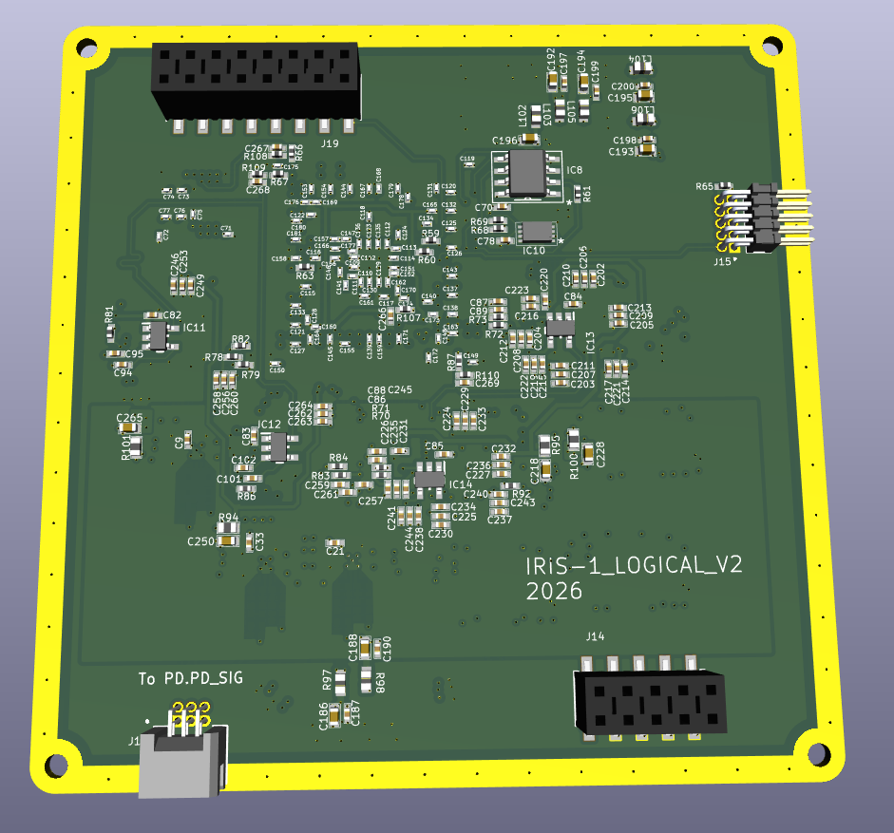
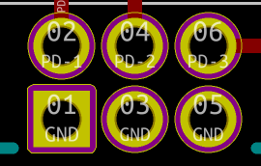
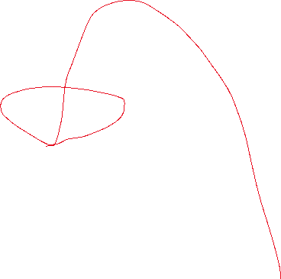
PD1
PD2
PD3

Slide 11
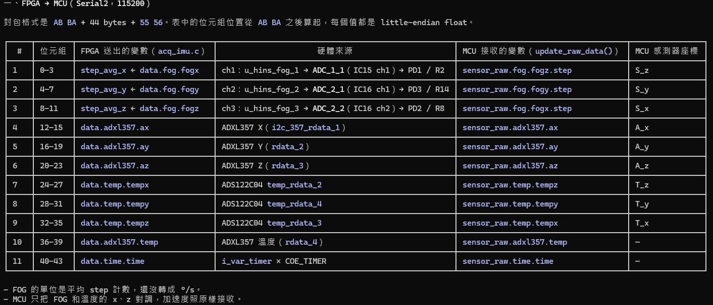

Slide 12
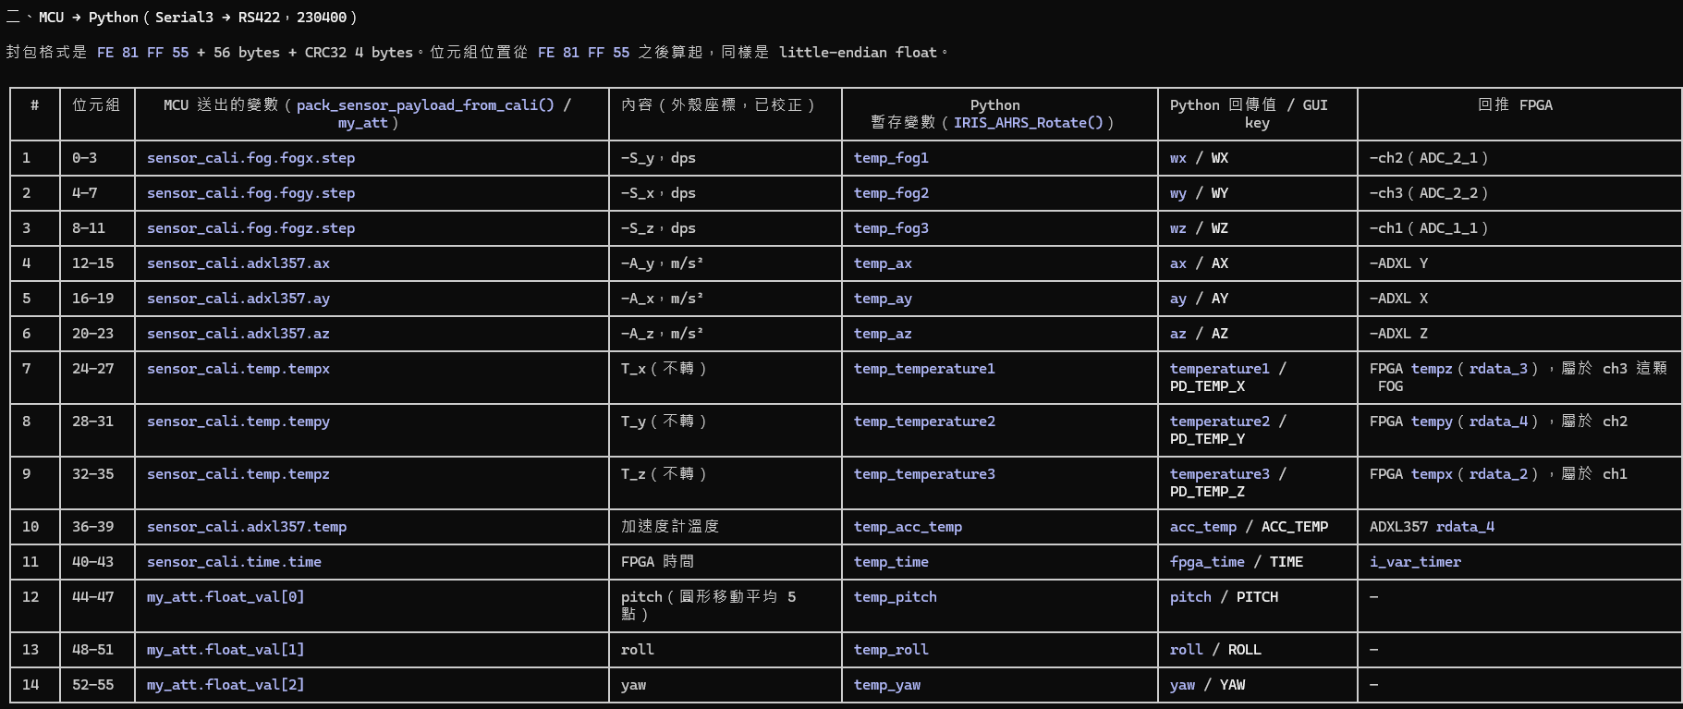

Slide 13
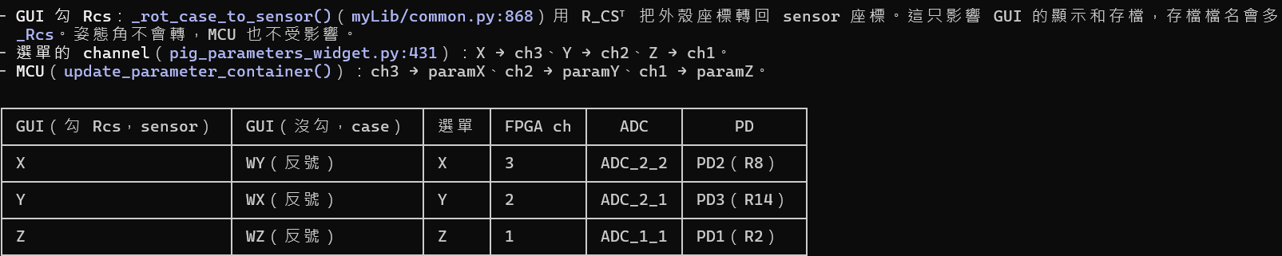

Slide 14
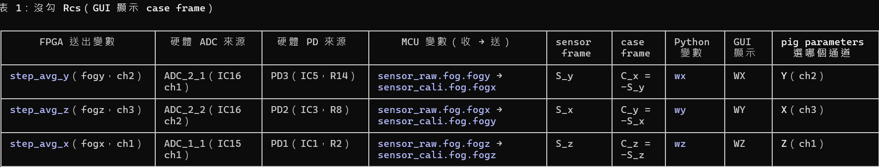

Slide 15


